Slide 1
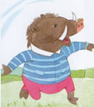
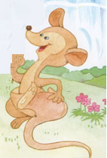
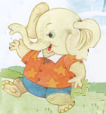
猜一猜
头大身肥眼睛小， 一物长得真奇怪， 耳朵像蒲扇，
好吃懒做爱睡觉。 肚皮下面长口袋。 身子像小山。
牙齿尖尖硬嘴巴， 孩子袋里吃和睡， 鼻子长又长，
挖个深坑它最行。 跑得不快跳得快。 帮人把活干。

Slide 2
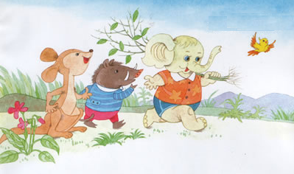

19 三个小伙伴

Slide 3
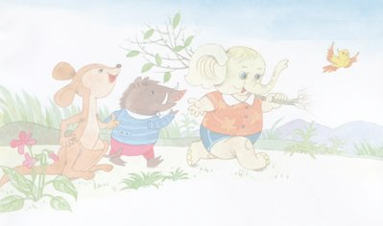
huǒ
bàn
伙
伴

Slide 4
yě zhū
小野猪
小象
dài shǔ
小袋鼠

Slide 5

请你读一读
huǒ bàn tónɡ méi yào jǐn
伙伴 一同 没有 不要紧
jiù luó kuānɡ bí dɑi
就用 箩 筐 鼻子 皮口袋
chú bɑ ɡǒnɡ lā
锄头 嘴巴 拱出 手拉着手

Slide 6
请你读一读
伙伴 一同 没有 不要紧
就用 箩筐 鼻子 皮口袋
锄头 嘴巴 拱出 手拉着手

Slide 7

小野猪、小象和小袋鼠
一同上山栽树。

Slide 8

读课文的2-5自然段，想一想，三个小伙伴遇到了哪些困难？又是怎样克服的？

Slide 9
没有锄头挖树坑怎么办？
没有箩筐运肥料怎么办？
没有水桶浇水怎么办？

Slide 10
没有锄头挖树坑怎么办?
“不要紧，不要紧,我有硬硬的嘴巴。”
不一会儿，小野猪就用嘴巴拱出了一个树坑。

Slide 11
没有箩筐运肥料怎么办？
小袋鼠说：“不要紧，不要紧，我有一个皮口袋。”
不一会儿，小袋鼠就用皮口袋运来了一堆肥料。

Slide 12
三个小伙伴把小树栽进坑里，施上肥料，培上泥土。

Slide 13
没有水桶浇水怎么办？
小象说：“不要紧，不要紧，我有长长的鼻子。”
小象跑到小河边，用长鼻子吸足了水，把树坑浇得湿湿的。

Slide 14
“不要紧，不要紧，我有硬硬的嘴巴。”
“不要紧，不要紧，我有一个皮口袋。”
“不要紧，不要紧，我有长长的鼻子。”

Slide 15
不一会儿，小野猪就用嘴巴拱出了一个树坑。
不一会儿，小袋鼠就用皮口袋运来了一堆肥料。
小象跑到小河边，用长鼻子吸足了水，把树坑浇得湿湿的。

Slide 16
他们是怎样解决遇到的困难的？
没有锄头挖树坑怎么办？
( )就用（ ）挖树坑。
没有箩筐运肥料怎么办？
( )就用（ ）运肥料。
没有水桶浇水怎么办？
( )就用（ ）浇水。

Slide 17
他们是怎样解决遇到的困难的？
没有锄头挖树坑怎么办？
(小野猪)就用（ 嘴 巴 ）挖树坑。
没有箩筐运肥料怎么办？
(小袋鼠)就用（皮口袋）运肥料。
没有水桶浇水怎么办？
( 小 象 )就用（ 鼻 子 ）浇水。

Slide 18
小野猪把( )当成( )，挖出( )。
小袋鼠把( )当成( )，运来( )。
小象把( )当成( )，吸来( )。
嘴巴
锄头
树坑
皮口袋
箩筐
肥料
鼻子
水桶
水

Slide 19
分角色读2-5自然段

Slide 20
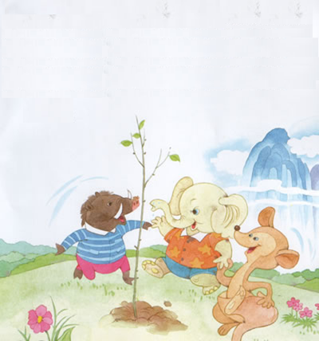
！
小树栽好啦
三个小伙伴
手拉着手,
围着小树
又跳又笑。

Slide 21

想一想:
1、种好这棵小树，是谁的功劳最大？
1
2、如果今天有一个伙伴不在，你觉的能种好树吗？为什么？
2
3、他们手拉着手,围着小树会说些什么?
3

Slide 22
跟我读一读
团结起来力量大。
众人一条心，黄土变成金。
单丝不成线，独木不成林。
众人拾柴火焰高。
人心齐，泰山移。
一个篱笆三个桩，一个好汉三个帮。

Slide 23
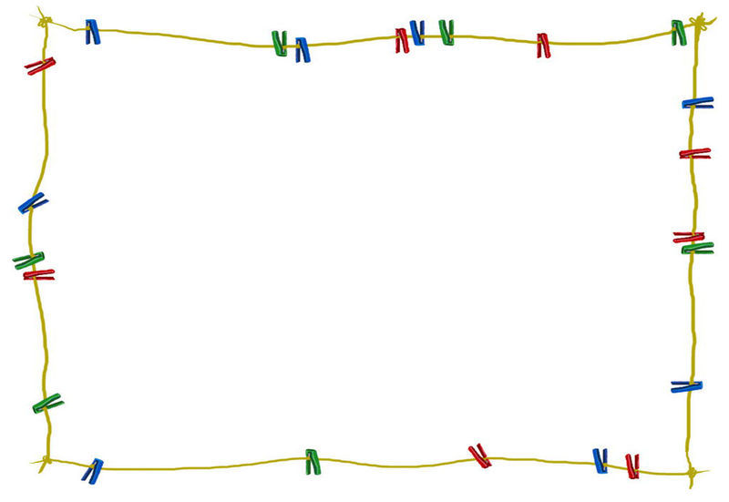
遇到困难，大家合作，才能把事情做好。

Slide 24
请你读一读
巴
伙
伴
同
没
要
就
把
拉

Slide 25
请你写一写
同
没

Slide 26
请你写一写
要
巴

Slide 27
请你写一写
把
就
拉

